Slide 1

MARCO TEÓRICO
DESARROLLO
OBJETIVO
Diseño de la Base de Datos
Creación de la Base de Datos
Creación del proyecto
Creación del cliente
CONCLUSIONES
RECOMENDACIONES
BIBLIOGRAFÍA
2

Slide 2

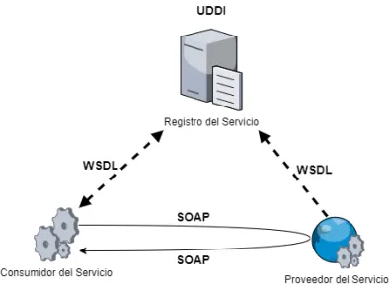
1 MARCO TEÓRICO
MARCO TEÓRICO
DESARROLLO
OBJETIVO
Diseño de la Base de Datos
Creación de la Base de Datos
Creación del proyecto
Creación del cliente
CONCLUSIONES
RECOMENDACIONES
BIBLIOGRAFÍA
1.1 Servicio WEB
Un servicio web es un sistema software diseñado para soportar la interacción máquina-a-máquina, a través de una red, de forma interoperable. Cuenta con una interfaz descrita en un formato procesable por un equipo informático (específicamente en WSDL), a través de la que es posible interactuar con el mismo mediante el intercambio de mensajes SOAP, típicamente transmitidos usando serialización XML sobre HTTP conjuntamente con otros estándares web.
En la arquitectura de servicios web existen tres partes: proveedor de servicios web, el que pide el servicio web y el publicador. El proveedor de servicios envía al publicador del servicio un fichero WSDL con la definición del servicio web. El que pide el servicio contacta con el publicador y descubre quién es el proveedor (protocolo WSDL) y contacta con el proveedor (protocolo SOAP). El proveedor valida la petición de servicio y envía el dato estructurado en formato XML utilizando el protocolo SOAP. El fichero XML es validado de nuevo por el que pide el servicio utilizando un fichero XSD.
3

Slide 3
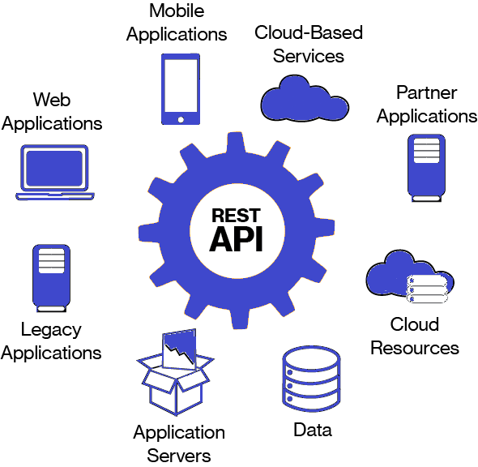
1.3 SOAP
MARCO TEÓRICO
DESARROLLO
OBJETIVO
Diseño de la Base de Datos
Creación de la Base de Datos
Creación del proyecto
Creación del cliente
CONCLUSIONES
RECOMENDACIONES
BIBLIOGRAFÍA
Los servicios SOAP o mejor conocimos simplemente como Web Services, son servicios que basan su comunicación bajo el protocolo SOAP (Simple Object Access Protocol) el cual este definido por Wikipedia como “protocolo estándar que define cómo dos objetos en diferentes procesos pueden comunicarse por medio de intercambio de datos XML”. Por lo tanto, queda claro que la comunicación se realiza mediante XML, lo cual nos debe de quedar muy claro, pues es en este aspecto donde radican las principales diferencias contra REST.
4

Slide 4
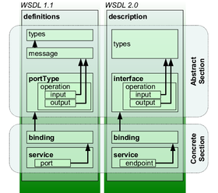
1.2 WSDL
MARCO TEÓRICO
DESARROLLO
OBJETIVO
Diseño de la Base de Datos
Creación de la Base de Datos
Creación del proyecto
Creación del cliente
CONCLUSIONES
RECOMENDACIONES
BIBLIOGRAFÍA
El WSDL permite tener una descripción de un servicio web. Especifica la interfaz abstracta a través de la cual un cliente puede acceder al servicio y los detalles de cómo se debe utilizar(admin, 2018).
WSDL describe un servicio utilizando varios elementos (etiquetas xml). Dichos elementos podemos clasificarlos como abstractos o concretos. La parte WSDL abstracta describe las operaciones y mensajes con detalle. En otras palabras, la parte abstracta de un WSDL especifica QUÉ hace el servicio:
Qué operaciones están disponibles
Qué entradas, salidas, y mensajes de error tienen las operaciones
Cuáles son las definiciones de los tipos para los mensajes de entrada, salida y error
En el mundo Java, podemos pensar en la parte abstracta de un WSDL como en la definición de una interfaz o una clase abstracta, con la definición de sus métodos, pero no sus implementaciones. La parte abstracta de un WSDL contiene dos componentes principales:
Las operaciones que forman la definición de la interfaz
Los tipos de datos para los parámetros de entrada, salida y error, de las operaciones
5

Slide 5

MARCO TEÓRICO
DESARROLLO
OBJETIVO
Diseño de la Base de Datos
Creación de la Base de Datos
Creación del proyecto
Creación del cliente
CONCLUSIONES
RECOMENDACIONES
BIBLIOGRAFÍA
2.1 OBJETIVO
Implementar una aplicación que permita realizar el enlace de la base de datos para el sistema del banco Banquito mediante el desarrollo de servicios web usando SOAP.
6

Slide 6
Descripción del proyecto
MARCO TEÓRICO
DESARROLLO
OBJETIVO
Diseño de la Base de Datos
Creación de la Base de Datos
Creación del proyecto
Creación del cliente
CONCLUSIONES
RECOMENDACIONES
BIBLIOGRAFÍA
El siguiente proyecto representa ciertos servicios que se tiene en un banco, el cual se lo ha denominado Banco Monster, se realizarán diferentes actividades como:
Generación de usuarios
Transferencias
Validación de saldos
Creación de múltiples cuentas

Slide 7
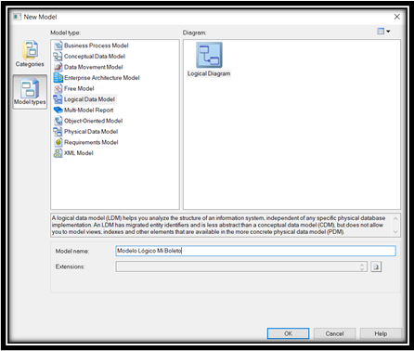
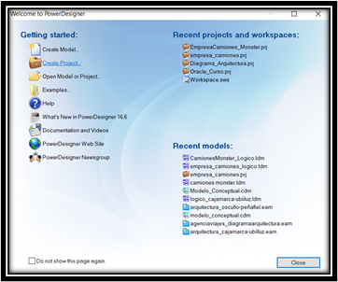
Diseño de la base de datos
MARCO TEÓRICO
DESARROLLO
OBJETIVO
Diseño de la Base de Datos
Creación de la Base de Datos
Creación del proyecto
Creación del cliente
CONCLUSIONES
RECOMENDACIONES
BIBLIOGRAFÍA
Crear un nuevo modelo lógico en Power Designer.
Dar nombre al modelo y ruta donde se guardará, aceptar.

Slide 8
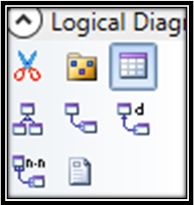
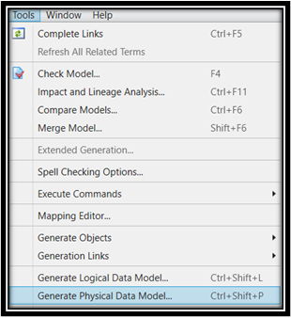
DISEÑO DE LA BASE DE DATOS
MARCO TEÓRICO
DESARROLLO
OBJETIVO
Diseño de la Base de Datos
Creación de la Base de Datos
Creación del proyecto
Creación del cliente
CONCLUSIONES
RECOMENDACIONES
BIBLIOGRAFÍA
En el modelo agregar las entidades necesarias para la base de datos.
El modelo conceptual se realiza en función a los requerimientos establecidos para el sistema “Banquito”, se termina con dos bases creadas que son: core_bancario y banca_electronica. El modelo permite la selección de distintos eventos en los que se establece varias localidades para que el cliente pueda adquirir los asientos que considere adecuado. Finalmente se emite una factura con el detalle de la compra realizada.
Una vez diseñado el modelo conceptual se procede a la creación del modelo lógico.
Para cada entidad definir un Nombre y Código en las opciones Generales.
EL modelo lógico de la base de datos para el sistema de Core Bancario queda de la siguiente manera con dos bases de datos una para el: core_bancario y otro para la banca_electrónica.
Ahora se procede a generar el modelo físico, para ello dentro del menú, ir a Tools y seleccionar la opción Generate Phisycal Data Model.

Slide 9
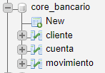
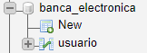
DISEÑO DE LA BASE DE DATOS
MARCO TEÓRICO
DESARROLLO
OBJETIVO
Diseño de la Base de Datos
Creación de la Base de Datos
Creación del proyecto
Creación del cliente
CONCLUSIONES
RECOMENDACIONES
BIBLIOGRAFÍA
Abrir MySQL Workbench y ejecutar una conexión con el usuario root.
Crear una nueva base de datos core_bancario
Correr el script de inserción

Slide 10
2.2 creación de la base de datos Modelo conceptual de datos
MARCO TEÓRICO
DESARROLLO
OBJETIVO
Diseño de la Base de Datos
Creación de la Base de Datos
Creación del proyecto
Creación del cliente
CONCLUSIONES
RECOMENDACIONES
BIBLIOGRAFÍA
7

Slide 11
2.2 creación de la base de datos Modelo lógico de datos
MARCO TEÓRICO
DESARROLLO
OBJETIVO
Diseño de la Base de Datos
Creación de la Base de Datos
Creación del proyecto
Creación del cliente
CONCLUSIONES
RECOMENDACIONES
BIBLIOGRAFÍA
7

Slide 12
2.2 creación de la base de datos Modelo físico de datos
MARCO TEÓRICO
DESARROLLO
OBJETIVO
Diseño de la Base de Datos
Creación de la Base de Datos
Creación del proyecto
Creación del cliente
CONCLUSIONES
RECOMENDACIONES
BIBLIOGRAFÍA
7

Slide 13
2.3 Creación del proyecto
MARCO TEÓRICO
DESARROLLO
OBJETIVO
Diseño de la Base de Datos
Creación de la Base de Datos
Creación del proyecto
Creación del cliente
CONCLUSIONES
RECOMENDACIONES
BIBLIOGRAFÍA
1. Para la creación de un proyecto nuevo en el servidor se escoge de tipo Aplicación Web ASP.NET Framework
8

Slide 14
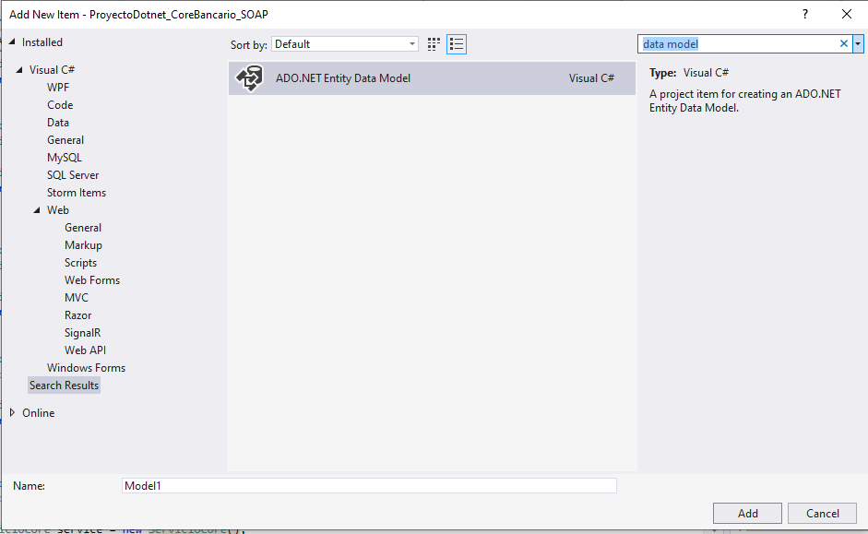
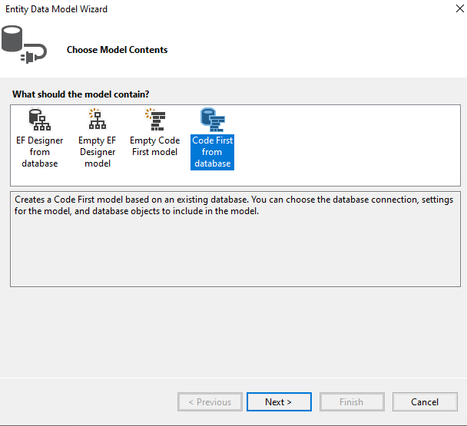
MARCO TEÓRICO
DESARROLLO
OBJETIVO
Diseño de la Base de Datos
Creación de la Base de Datos
Creación del proyecto
Creación del cliente
CONCLUSIONES
RECOMENDACIONES
BIBLIOGRAFÍA
Crear la conexión de la base de datos
Agregar nuevo elemento ADO Entity Data Model. Clid derecho sobre la aplicación + Agregar + Nuevo elemento.
Crear entidades a partir de la base de datos
Seleccionar
Ilustración 47 Entity Data Model
Ilustración 48 Code From Database
9

Slide 15
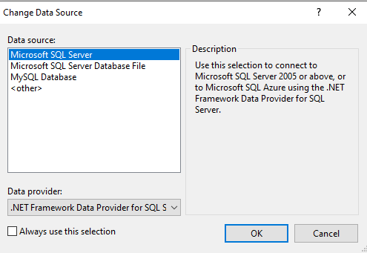
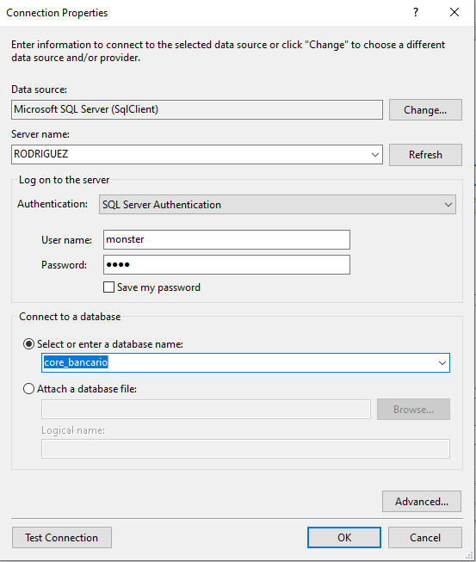
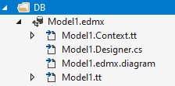
MARCO TEÓRICO
DESARROLLO
OBJETIVO
Diseño de la Base de Datos
Creación de la Base de Datos
Creación del proyecto
Creación del cliente
CONCLUSIONES
RECOMENDACIONES
BIBLIOGRAFÍA
Seleccionar SQL SERVER
Seleccionar SQL SERVER
Clic en next
Se creará nuestra conexión
Ilustración 50 Seleccionar SQL Server
Ilustración 52 DB
Ilustración 51 SQL Server core_bancario
10

Slide 16
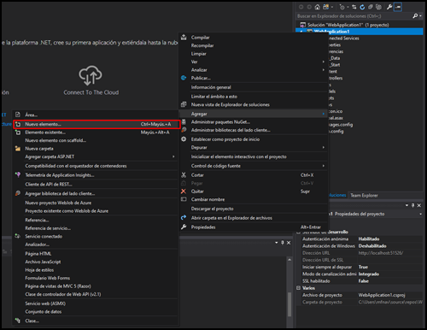
MARCO TEÓRICO
DESARROLLO
OBJETIVO
Diseño de la Base de Datos
Creación de la Base de Datos
Creación del proyecto
Creación del cliente
CONCLUSIONES
RECOMENDACIONES
BIBLIOGRAFÍA
Agregar nuevo elemento ADO Entity From Database. Clid derecho sobre la aplicación + Agregar + Nuevo elemento.
Ilustración 53 Agregar nuevo elemento
10

Slide 17
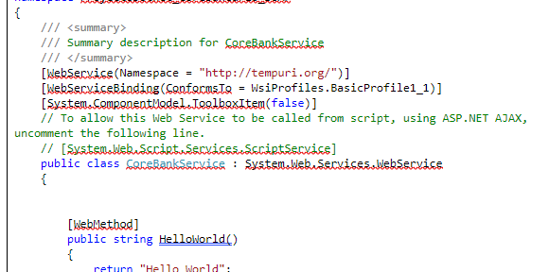
MARCO TEÓRICO
DESARROLLO
OBJETIVO
Diseño de la Base de Datos
Creación de la Base de Datos
Creación del proyecto
Creación del cliente
CONCLUSIONES
RECOMENDACIONES
BIBLIOGRAFÍA
Código

Slide 18
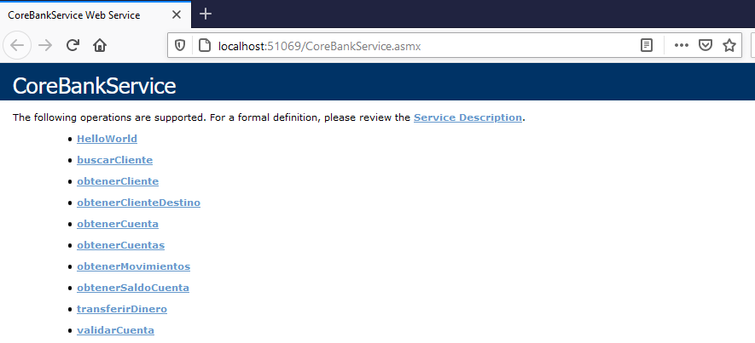
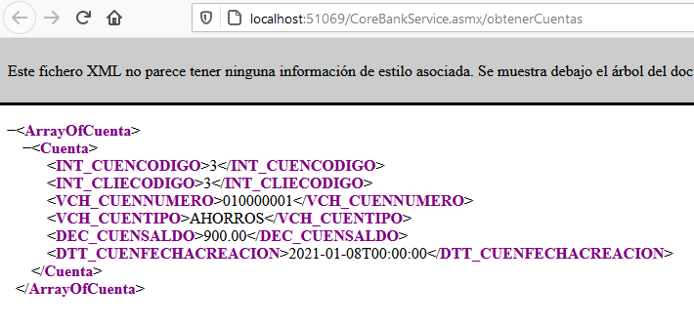
MARCO TEÓRICO
DESARROLLO
OBJETIVO
Diseño de la Base de Datos
Creación de la Base de Datos
Creación del proyecto
Creación del cliente
CONCLUSIONES
RECOMENDACIONES
BIBLIOGRAFÍA
Test del servicio web SOAP
El servicio trae lo solicitado
Ilustración 59 Web Service SOAP
Ilustración 60 Probando Servicio Web
10

Slide 19
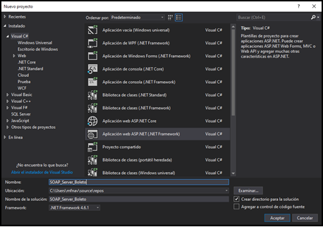
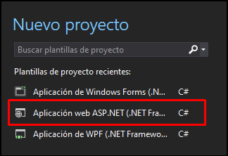
MARCO TEÓRICO
DESARROLLO
OBJETIVO
Diseño de la Base de Datos
Creación de la Base de Datos
Creación del proyecto
Creación del cliente
CONCLUSIONES
RECOMENDACIONES
BIBLIOGRAFÍA
Proyecto_BancaElectronica_SOAP_Server
Creación del proyecto
Para la creación de un proyecto nuevo en el servidor se escoge de tipo Aplicación Web ASP.NET Framework
Ilustración 61 Selección de nuevo proyecto web
Ilustración 62 Seleccionar proyecto
10

Slide 20
MARCO TEÓRICO
DESARROLLO
OBJETIVO
Diseño de la Base de Datos
Creación de la Base de Datos
Creación del proyecto
Creación del cliente
CONCLUSIONES
RECOMENDACIONES
BIBLIOGRAFÍA
Crear la conexión de la base de datos
Agregar nuevo elemento ADO Entity Data Model. Clid derecho sobre la aplicación + Agregar + Nuevo elemento.
Ilustración 63 Entity Data Model
Ilustración 64 Code From Database
10

Slide 21
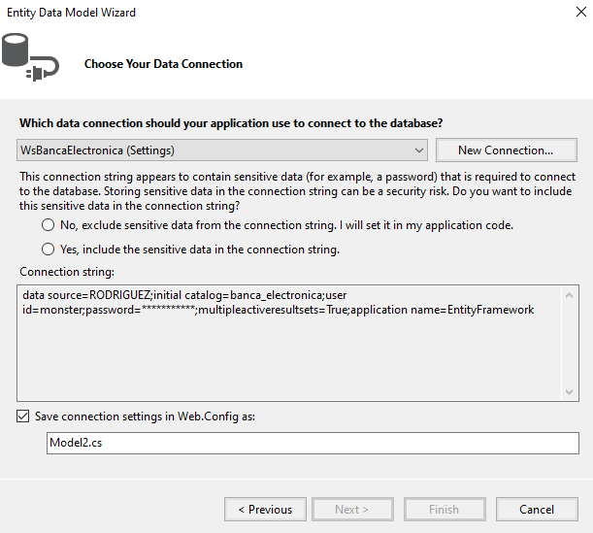
MARCO TEÓRICO
DESARROLLO
OBJETIVO
Diseño de la Base de Datos
Creación de la Base de Datos
Creación del proyecto
Creación del cliente
CONCLUSIONES
RECOMENDACIONES
BIBLIOGRAFÍA
Clic en New Connection
Seleccionar SQL SERVER
Ilustración 65 New Connection
Ilustración 66 Seleccionar SQL Server
10

Slide 22
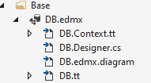
MARCO TEÓRICO
DESARROLLO
OBJETIVO
Diseño de la Base de Datos
Creación de la Base de Datos
Creación del proyecto
Creación del cliente
CONCLUSIONES
RECOMENDACIONES
BIBLIOGRAFÍA
Ingresar credenciales
Seleccionar la base creada en SQL Server
Clic en next
Se creará nuestra conexión
10

Slide 23
MARCO TEÓRICO
DESARROLLO
OBJETIVO
Diseño de la Base de Datos
Creación de la Base de Datos
Creación del proyecto
Creación del cliente
CONCLUSIONES
RECOMENDACIONES
BIBLIOGRAFÍA
Agregar nuevo elemento ADO Entity From Database. Clid derecho sobre la aplicación + Agregar + Nuevo elemento.
Ilustración 69 Agregar nuevo elemento
10

Slide 24
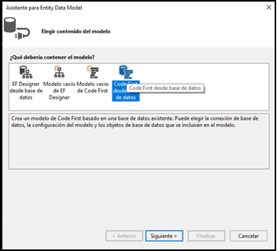
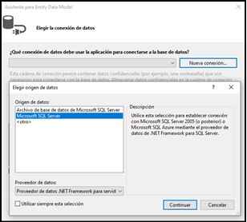
MARCO TEÓRICO
DESARROLLO
OBJETIVO
Diseño de la Base de Datos
Creación de la Base de Datos
Creación del proyecto
Creación del cliente
CONCLUSIONES
RECOMENDACIONES
BIBLIOGRAFÍA
Seleccionar ADO.NET Entity Data Model
Dentro del asistente para Entity Data Model seleccionar la opción CodeFirst from DB + Siguiente.
Crear conexión con base de SQL Server
Ilustración 70 Selección del servidor
Ilustración 71 Elegir origen de datos
10

Slide 25
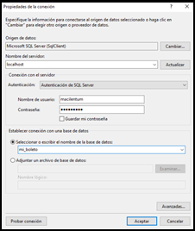
MARCO TEÓRICO
DESARROLLO
OBJETIVO
Diseño de la Base de Datos
Creación de la Base de Datos
Creación del proyecto
Creación del cliente
CONCLUSIONES
RECOMENDACIONES
BIBLIOGRAFÍA
Dentro de las propiedades de la conexión seleccionar el nombre del servidor que en este caso es de origen local y establecer la conexión con la base de datos mediante la selección de la base core_bancario
Ilustración 72 Propiedades de la conexión
10

Slide 26
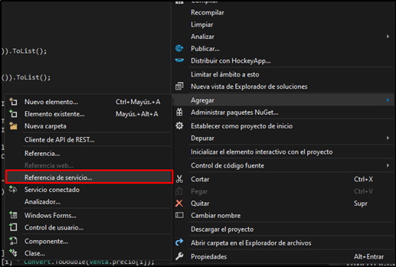
MARCO TEÓRICO
DESARROLLO
OBJETIVO
Diseño de la Base de Datos
Creación de la Base de Datos
Creación del proyecto
Creación del cliente
CONCLUSIONES
RECOMENDACIONES
BIBLIOGRAFÍA
Agregando referencia del servicio web core bancario
Agregar la referencia del servicio creado haciendo clic derecho en el proyecto + Agregar + Referencia de servicio
Ilustración 74 Agregar referencia de servicio
10

Slide 27
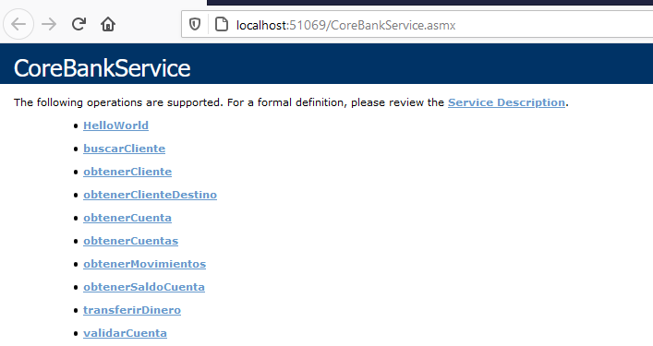
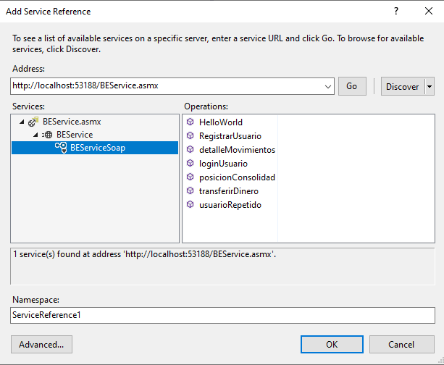
MARCO TEÓRICO
DESARROLLO
OBJETIVO
Diseño de la Base de Datos
Creación de la Base de Datos
Creación del proyecto
Creación del cliente
CONCLUSIONES
RECOMENDACIONES
BIBLIOGRAFÍA
Obtener el link del servicio copiando la URL que se genera al ejecutar el servidor.
En la dirección pegar la URL del servidor
Ilustración 75 Obtener URL del servidor
Ilustración 76 Operaciones referentes al servicio
10

Slide 28
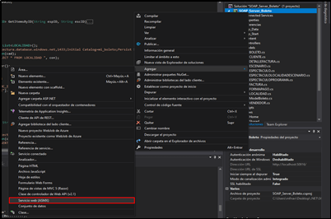
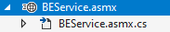
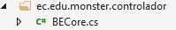
MARCO TEÓRICO
DESARROLLO
OBJETIVO
Diseño de la Base de Datos
Creación de la Base de Datos
Creación del proyecto
Creación del cliente
CONCLUSIONES
RECOMENDACIONES
BIBLIOGRAFÍA
Agregar los servicios web
Agregar un servicio web y nombrarlo realizando clic derecho sobre el proyecto + Agregar + Servicio Web (ASMX).
Ilustración 78 Agregar Servicio Web ASMX
Ilustración 79 Creación del Servicio
Para utilizar los servicios agregados se debe crear un controlador
Ilustración 80 Controlador BE
10

Slide 29
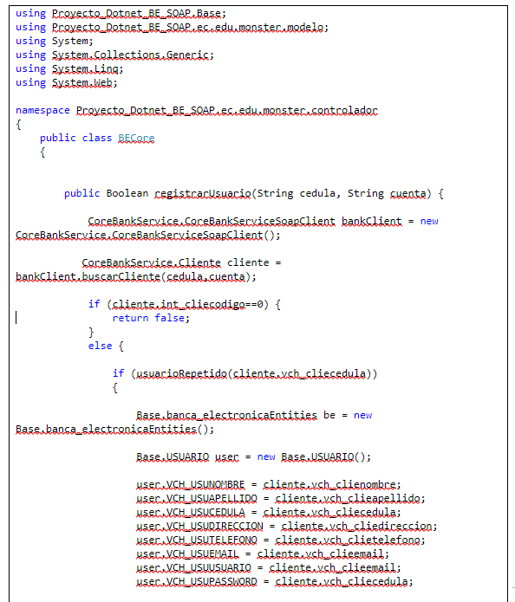
MARCO TEÓRICO
DESARROLLO
OBJETIVO
Diseño de la Base de Datos
Creación de la Base de Datos
Creación del proyecto
Creación del cliente
CONCLUSIONES
RECOMENDACIONES
BIBLIOGRAFÍA
Código
10

Slide 30
MARCO TEÓRICO
DESARROLLO
OBJETIVO
Diseño de la Base de Datos
Creación de la Base de Datos
Creación del proyecto
Creación del cliente
CONCLUSIONES
RECOMENDACIONES
BIBLIOGRAFÍA
Prueba05_Transferencia.java
10

Slide 31
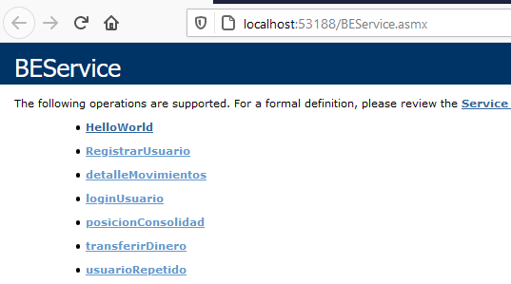
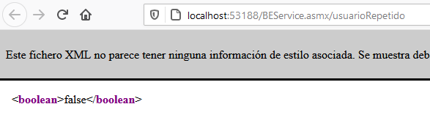
MARCO TEÓRICO
DESARROLLO
OBJETIVO
Diseño de la Base de Datos
Creación de la Base de Datos
Creación del proyecto
Creación del cliente
CONCLUSIONES
RECOMENDACIONES
BIBLIOGRAFÍA
Corrida del servicio
Probando el servicio
Ilustración 81 BEService
Ilustración 82 BEService usuariorepetido
10

Slide 32
MARCO TEÓRICO
DESARROLLO
OBJETIVO
Diseño de la Base de Datos
Creación de la Base de Datos
Creación del proyecto
Creación del cliente
CONCLUSIONES
RECOMENDACIONES
BIBLIOGRAFÍA
Cliente SOAP CLIENT
Creación del PROYECTO_BANCAELECTRONICA_SOAP_CLIENT
Para la creación de un proyecto nuevo en el servidor se escoge de tipo Aplicación Web ASP.NET Framework
Ilustración 83 Selección de nuevo proyecto web
Ilustración 84 Seleccionar proyecto
10

Slide 33
MARCO TEÓRICO
DESARROLLO
OBJETIVO
Diseño de la Base de Datos
Creación de la Base de Datos
Creación del proyecto
Creación del cliente
CONCLUSIONES
RECOMENDACIONES
BIBLIOGRAFÍA
Agregando referencia del servicio web banca electronica
Agregar la referencia del servicio creado haciendo clic derecho en el proyecto + Agregar + Referencia de servicio.
Ilustración 85 Agregar referencia de servicio
10

Slide 34
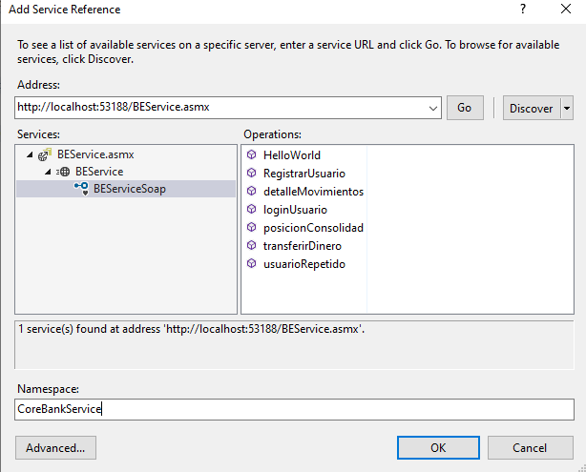
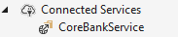
MARCO TEÓRICO
DESARROLLO
OBJETIVO
Diseño de la Base de Datos
Creación de la Base de Datos
Creación del proyecto
Creación del cliente
CONCLUSIONES
RECOMENDACIONES
BIBLIOGRAFÍA
Obtener el link del servicio copiando la URL que se genera al ejecutar el servidor.
En la dirección pegar la URL del servidor
Ilustración 87 Operaciones referentes al servicio
Ilustración 88 Servicio Agregado
10

Slide 35
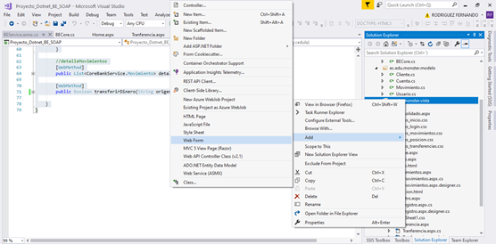
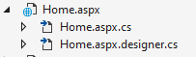
MARCO TEÓRICO
DESARROLLO
OBJETIVO
Diseño de la Base de Datos
Creación de la Base de Datos
Creación del proyecto
Creación del cliente
CONCLUSIONES
RECOMENDACIONES
BIBLIOGRAFÍA
VISTAS
Crear una carpeta con el nombre ec.edu.monster.vista
Clic derecho Agregar Web Form, llamarlo Home
Se creará el siguiente ícono
Ilustración 89 Home
10

Slide 36
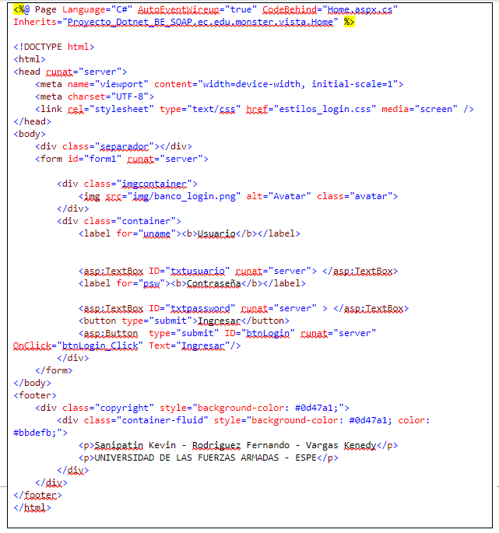
MARCO TEÓRICO
DESARROLLO
OBJETIVO
Diseño de la Base de Datos
Creación de la Base de Datos
Creación del proyecto
Creación del cliente
CONCLUSIONES
RECOMENDACIONES
BIBLIOGRAFÍA
Se crea tres archivos con extensiones distintas
En la aspx.cs es donde vamos a ocupar nuestro servicio
.aspx es la vista en formato HTML
.aspx.desgner.cs es el archivo donde se agrega estilos a nuestro archivo
Código
Home.aspx
10

Slide 37
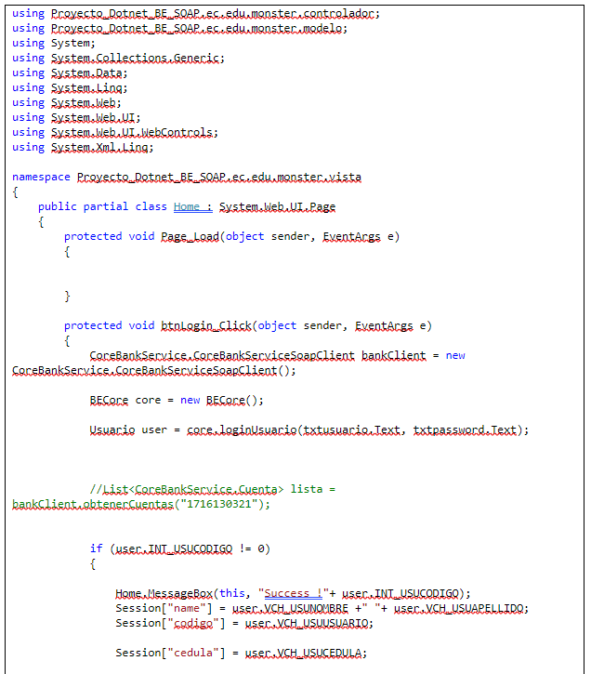
MARCO TEÓRICO
DESARROLLO
OBJETIVO
Diseño de la Base de Datos
Creación de la Base de Datos
Creación del proyecto
Creación del cliente
CONCLUSIONES
RECOMENDACIONES
BIBLIOGRAFÍA
Home.aspx
10

Slide 38
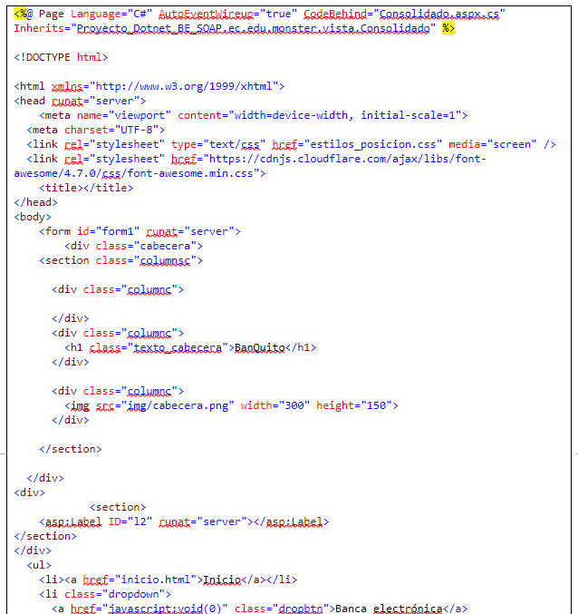
MARCO TEÓRICO
DESARROLLO
OBJETIVO
Diseño de la Base de Datos
Creación de la Base de Datos
Creación del proyecto
Creación del cliente
CONCLUSIONES
RECOMENDACIONES
BIBLIOGRAFÍA
Consolidado.aspx
10

Slide 39
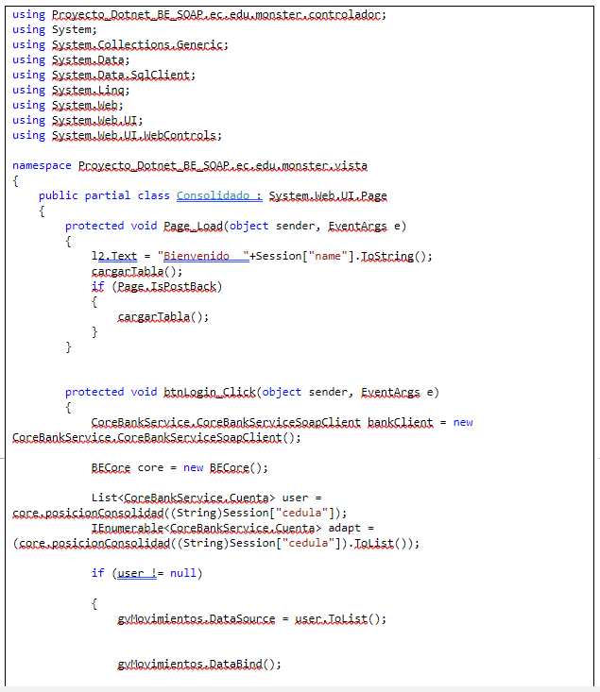
MARCO TEÓRICO
DESARROLLO
OBJETIVO
Diseño de la Base de Datos
Creación de la Base de Datos
Creación del proyecto
Creación del cliente
CONCLUSIONES
RECOMENDACIONES
BIBLIOGRAFÍA
Consolidado.aspx.cs
10

Slide 40
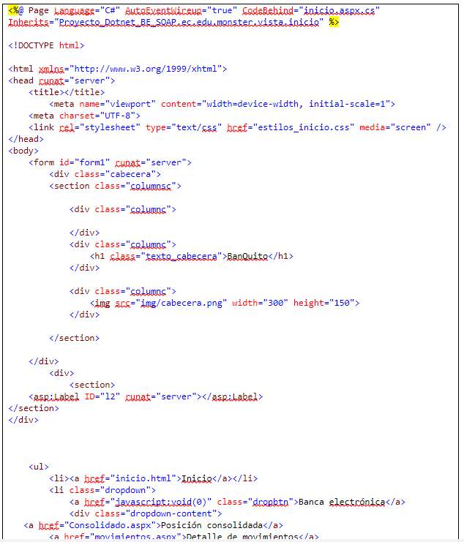
MARCO TEÓRICO
DESARROLLO
OBJETIVO
Diseño de la Base de Datos
Creación de la Base de Datos
Creación del proyecto
Creación del cliente
CONCLUSIONES
RECOMENDACIONES
BIBLIOGRAFÍA
Incio.aspx
10

Slide 41
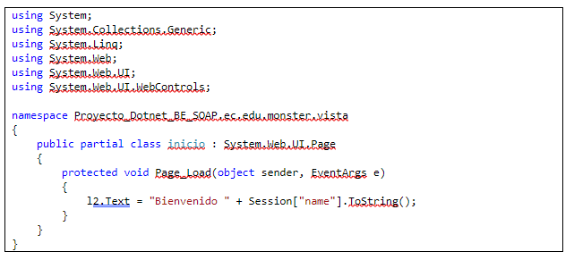
MARCO TEÓRICO
DESARROLLO
OBJETIVO
Diseño de la Base de Datos
Creación de la Base de Datos
Creación del proyecto
Creación del cliente
CONCLUSIONES
RECOMENDACIONES
BIBLIOGRAFÍA
Incio.aspx.cs
10

Slide 42
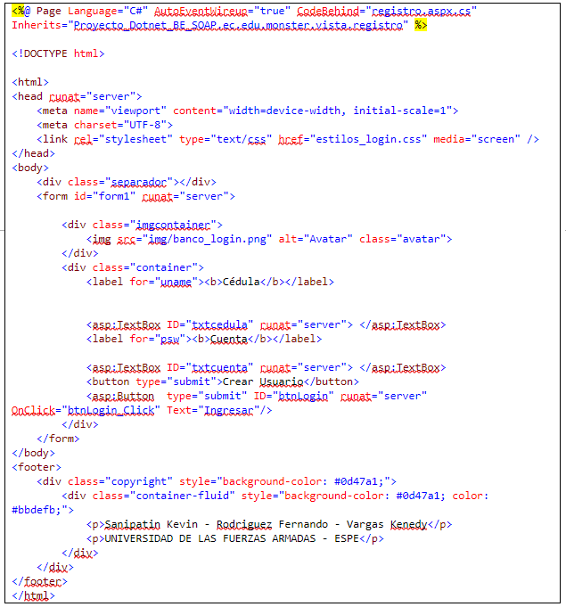
MARCO TEÓRICO
DESARROLLO
OBJETIVO
Diseño de la Base de Datos
Creación de la Base de Datos
Creación del proyecto
Creación del cliente
CONCLUSIONES
RECOMENDACIONES
BIBLIOGRAFÍA
Registro.aspx
10

Slide 43
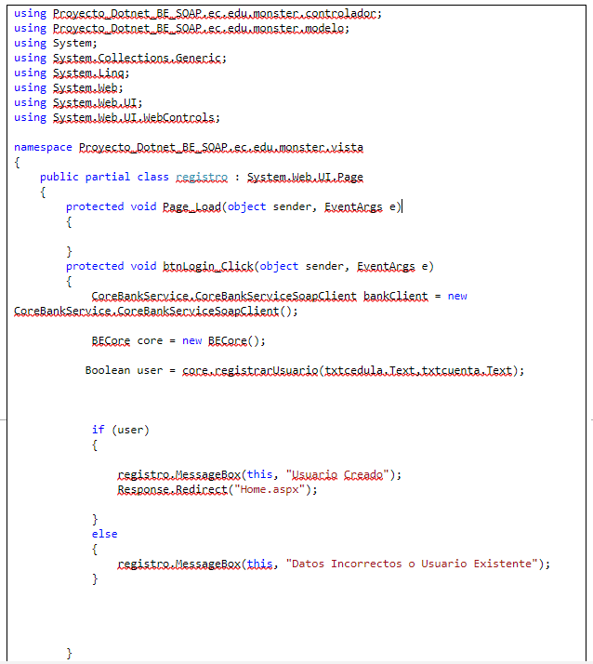
MARCO TEÓRICO
DESARROLLO
OBJETIVO
Diseño de la Base de Datos
Creación de la Base de Datos
Creación del proyecto
Creación del cliente
CONCLUSIONES
RECOMENDACIONES
BIBLIOGRAFÍA
Registro.aspx.cs
10

Slide 44
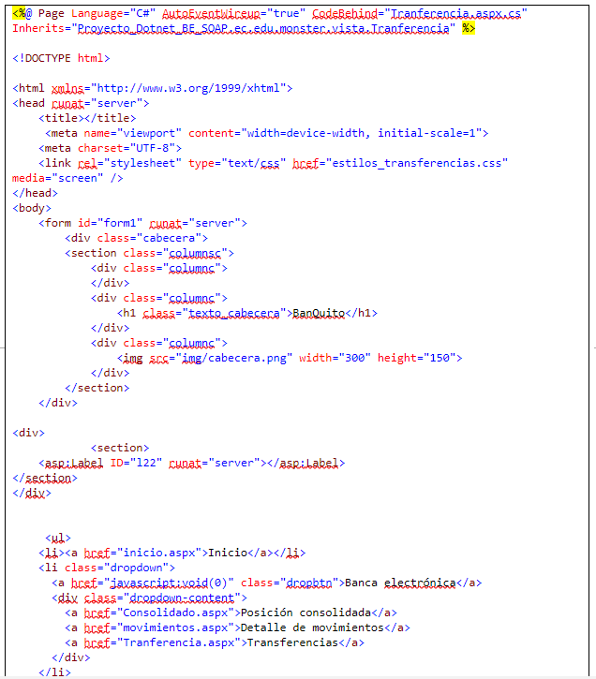
MARCO TEÓRICO
DESARROLLO
OBJETIVO
Diseño de la Base de Datos
Creación de la Base de Datos
Creación del proyecto
Creación del cliente
CONCLUSIONES
RECOMENDACIONES
BIBLIOGRAFÍA
Tranferencia.aspx
10

Slide 45
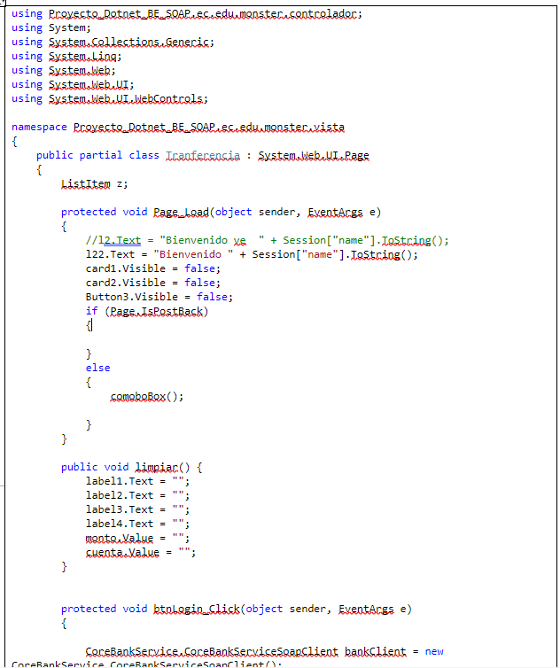
MARCO TEÓRICO
DESARROLLO
OBJETIVO
Diseño de la Base de Datos
Creación de la Base de Datos
Creación del proyecto
Creación del cliente
CONCLUSIONES
RECOMENDACIONES
BIBLIOGRAFÍA
Tranferencia.aspx.cs
10

Slide 46
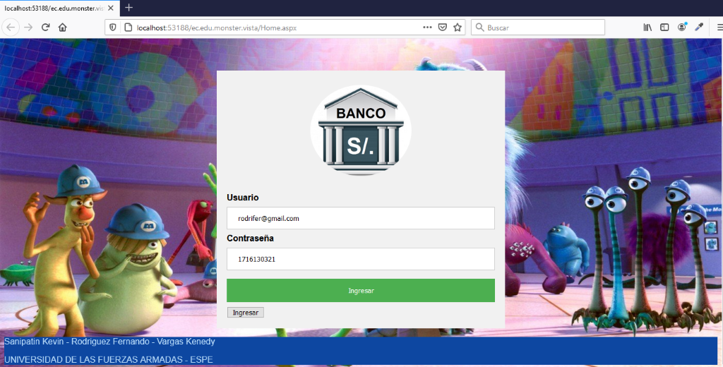
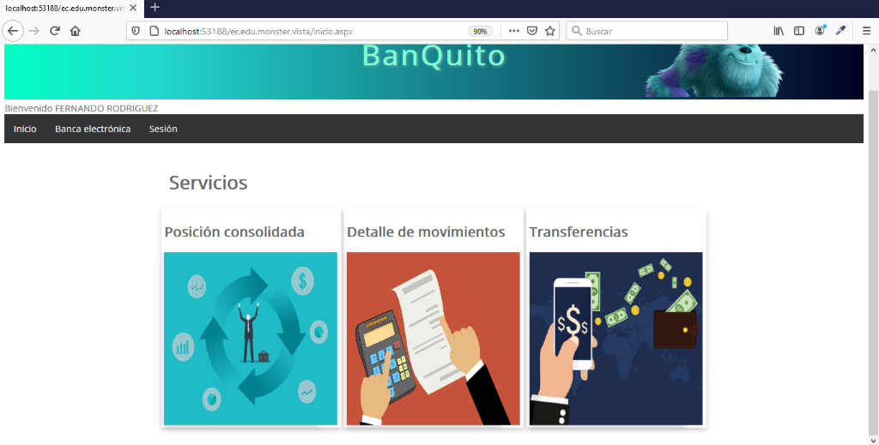
MARCO TEÓRICO
DESARROLLO
OBJETIVO
Diseño de la Base de Datos
Creación de la Base de Datos
Creación del proyecto
Creación del cliente
CONCLUSIONES
RECOMENDACIONES
BIBLIOGRAFÍA
VISTAS
Ilustración 90 LogIn
Ilustración 91 Menu Principal
10

Slide 47


MARCO TEÓRICO
DESARROLLO
OBJETIVO
Diseño de la Base de Datos
Creación de la Base de Datos
Creación del proyecto
Creación del cliente
CONCLUSIONES
RECOMENDACIONES
BIBLIOGRAFÍA
VISTAS
Ilustración 92 Posición Consolidada
Ilustración 93 Detalle Movimientos
10

Slide 48

MARCO TEÓRICO
DESARROLLO
OBJETIVO
Diseño de la Base de Datos
Creación de la Base de Datos
Creación del proyecto
Creación del cliente
CONCLUSIONES
RECOMENDACIONES
BIBLIOGRAFÍA
VISTAS
10

Slide 49
Conclusiones
MARCO TEÓRICO
DESARROLLO
OBJETIVO
Diseño de la Base de Datos
Creación de la Base de Datos
Creación del proyecto
Creación del cliente
CONCLUSIONES
RECOMENDACIONES
BIBLIOGRAFÍA
El diseño de un servicio basado en SOAP debe establecer un contrato formal para describir la interfaz que ofrece el servicio Web.
La generación de datos y valores en la facturación se realiza dinámicamente de tal manera que solo se muestran las localidades elegidas por el cliente.
WSDL puede utilizarse para describir los detalles del contrato, que pueden incluir mensajes, operaciones, bindings, y la localización del servicio Web.
Es importante agregar el código que se muestra en el desarrollo del cliente para obtener una lista de los datos que se encuentran registrados en cada una de las tablas. Esto permitirá devolver la interfaz de la aplicación con todos los registros almacenados en la base de datos.
Una vez creado el lado del servidor se procede a realizar la parte del cliente para empezar a consumir los servicios web SOAP.
Se puede establecer los clientes necesarios para que consuman los servicios web SOAP, que deben estar activos dentro del servidor
ro del servidor y estas pueden ser accedidas desde el cliente de forma directa y rápida.
17

Slide 50
Recomendaciones
MARCO TEÓRICO
DESARROLLO
OBJETIVO
Diseño de la Base de Datos
Creación de la Base de Datos
Creación del proyecto
Creación del cliente
CONCLUSIONES
RECOMENDACIONES
BIBLIOGRAFÍA
Llamar los servicios con el nombre de la función para la que fueron desarrolladas para poder acceder a cada una de ellas y obtener los resultados esperados.
Estructurar de manera clara la base de datos, ya que esta es el punto de partida y la base fundamental para crear las clases entidades dentro del proyecto web.
Es recomendable un servicio web para cada tipo de operación que se ejecuta en los clientes.
Utilizar las herramientas software que se detallan en el presente informe para evitar errores en lo referente a librerías o manejo de versiones.

Slide 51
Bibliografía
MARCO TEÓRICO
DESARROLLO
OBJETIVO
Diseño de la Base de Datos
Creación de la Base de Datos
Creación del proyecto
Creación del cliente
CONCLUSIONES
RECOMENDACIONES
BIBLIOGRAFÍA
http://www.jtech.ua.es/j2ee/publico/servc-web-2012-13/sesion01-apuntes.html
https://www.oscarblancarteblog.com/2017/03/06/soap-vs-rest-2/
https://drive.google.com/drive/folders/1xJuDUrSHsC_YKsmO3lB27IdC93PLdMlp
MIS.MDU.CCNA.CCIA., I. E. (2018). Ejemplo Práctico de SOAP. Quito
PERES, R. (19 de Septiembre de 2017). stackify. Obtenido de https://stackify.com/soap-net-core/
How to Perform SOAP Requests With Node.js. (2019). Medium. Retrieved 9 November 2019, from https://medium.com/better-programming/how-to-perform-soap-requests-with-node-js-4a9627070eb6.
Step-by-step SOAP web services example in Java using Eclipse. (2019). Theserverside.com. Retrieved 9 November 2019, from https://www.theserverside.com/video/Step-by-step-SOAP-web-services-example-in-Java-using-Eclipse.
Documentación recolectada y brindada por el Ingeniero Master Monster (Ing.Mauricio Campaña).

